Slide 1
멀티미디어프로그래밍 3주차
201710887 이재석

Slide 2
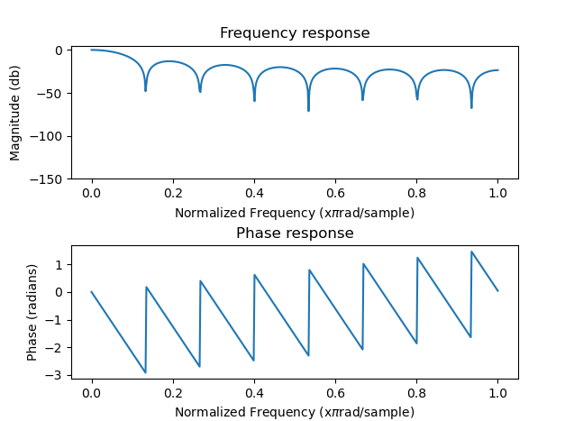
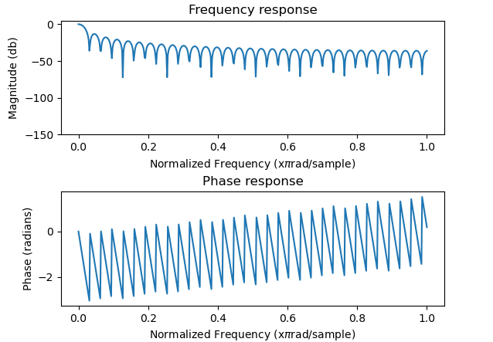
Moving Average Filter
Moving average filter의 tap수에 따른 청감 상 차이
목소리를 녹음했을 때
Tap 수가 증가할수록 마찰음(한국어의 ‘ㅅ’, ‘ㅆ’, ‘ㅎ’ 에 해당하는 발음)이 ‘ㅇ’ 발음에 가깝게 변화.
음악을 녹음했을 때
음원을 차폐된 공간에 가두고 듣는 듯한 음성변화를 느낄 수 있음.
스네어, 하이햇(드럼)의 음성 변화를 먼저 인지할 수 있고, 목소리, 악기 순으로 변화 인지 가능.
적당한 tap수는 노이즈가 줄어들어 음질이 향상된 듯한 느낌을 받을 수 있음.
Tab = 15
cutoff freq.
Tab = 63
cutoff freq.

Slide 3
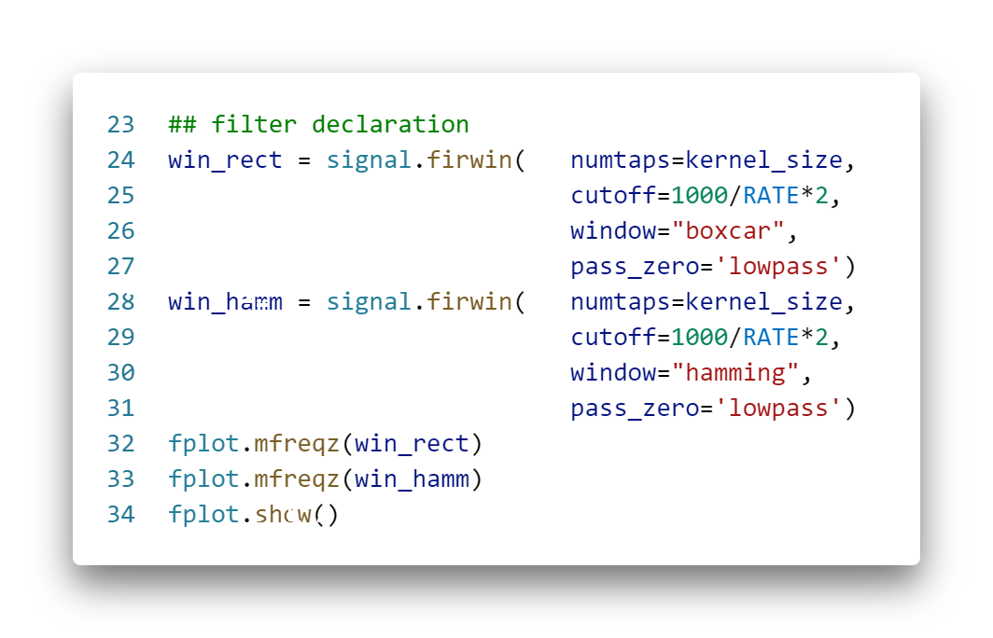
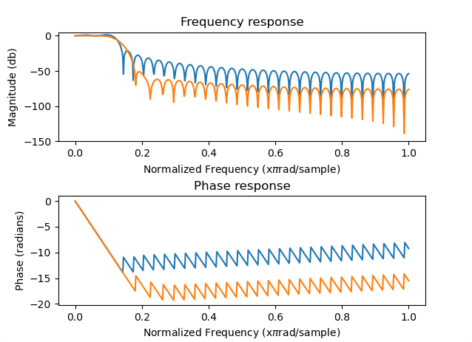
Filter Design w/ Window Method
Window method를 사용한 FIR필터 설계
scipy.signal의 firwin함수를 사용하여 필터 생성
firwin()의 cutoff인자에는 Nyquist frequency가 1로 정규화된 값을 사용.
Sample rate가 16kHz인 입력에서의 Nyquist frequency는 8kHz이므로,
1kHz 차단 특성을 인자로 설정하기 위해서는 cutoff를 1kHz/8kHz=0.125로 설정.
tab = 63 인 Rectangular window와 Hamming window

Slide 4
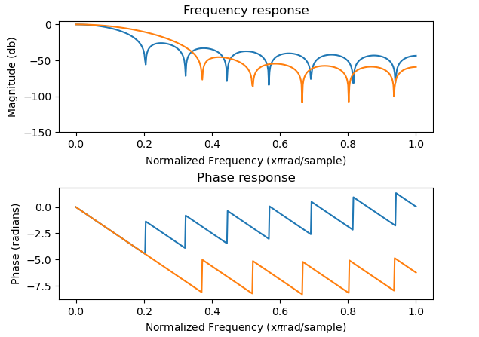
FIR Filter
Rectangular window Hamming window
두 필터로 필터링된 음성의 청감 상 차이
Tab 수 = 63 일 때
Rectangular window와 Hamming window의 차이점은 인지하기 어려움.
Tab 수 = 15 일 때
Rectangular window의 변화는 인지하기 어려웠으나,
Hamming window는 low-pass되지 않은 소리를 쉽게 인지할 수 있었음.
Tab = 15
while(True):
samples = stream.read(CHUNK)
in_data[kernel_size:kernel_size+CHUNK] = np.fromstring(samples, dtype=np.int16)
if filter_on:
out = convs.convolution(in_data, win_rect, filter_on=True)
else:
out = convs.convolution(in_data, win_hamm, filter_on=True)
y = out.tostring()
stream.write(y)
if keyboard.is_pressed('q'):
break
if keyboard.is_pressed('f'):
if filter_on:
filter_on = 0
print("Filter = Hamm.")
else:
filter_on = 1
print("Filter = Rect.")
cutoff freq.
Tab = 63
cutoff freq.

Slide 5
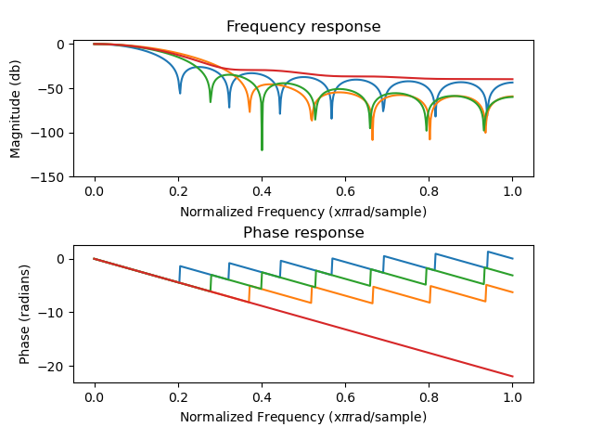
Other Windows
Rectangular window Hamming window
Cosine window
Triangle window
Window 종류에 따른 청감 차이
Tab 수 = 15, ‘치’ 발음을 비교함.
Triangle window는 Hamming window와의 차이를 인지하기 어려움.
Cosine window는 ‘시’ 발음으로 변화를 인지할 수 있음.
Rectangular window는 ‘스‘ 발음으로 변화를 명확히 구분할 수 있음.
cutoff freq.

